Slide 1
uRANIA-V / meeting – 5 feb. 2021 (I aC)
obiettivi URANIA-V e milestones 2021 - Gianni (10 min)
simulazione new B-converter (zig-zag) - Gianfranco (15 min)
new detector design - Gianfranco (10 min)
elettronica counting-mode - Riccardo/Giulietto (20 min)
HOTNES test 2021 - Tutti (15 min)
analisi test luglio 2020 - Matteo (15 min)

Slide 2
Organizzazione progetto
WP1 - Sviluppo convertitori borati e detector integration (resp. G. Morello, LNF)
disegno, costruzione e assemblaggio rivelatori
grooved cathodes
metallic meshes (?)
WP2 – Simulazioni (resp. L. Lavezzi, INFN – To/Ferrara)
Ottimizzazione convertitori e risposta detector
Simulazione fondi principalmente fotoni (varie energie) e neutroni cosmici
WP3 - DAQ ed elettronica (resp. R. Farinelli, INFN – Fe)
Sviluppo elettronica a componenti discreti per readout in counting-mode

Slide 3
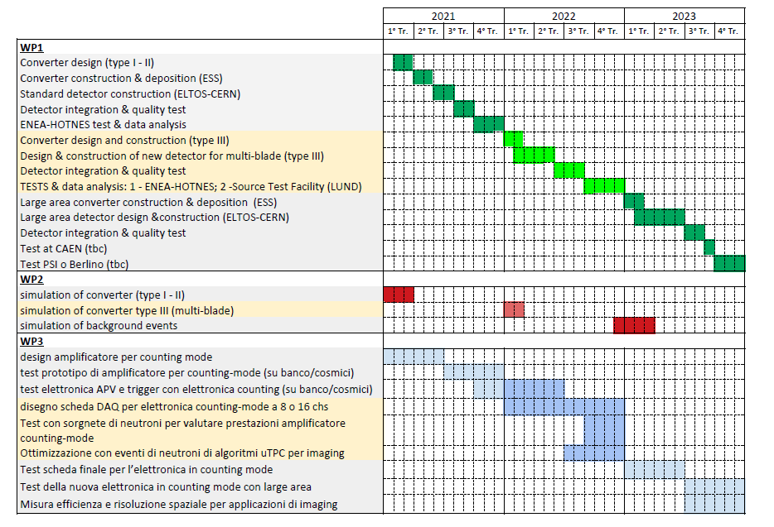
Cronoprogramma
I° anno: costruzione/test di due tipi di convertitori su rivelatori standard, disegno SEA-LNF, produzione ELTOS-CERN.
Test @ ENEA-HOTNES
II° anno: costruzione/test del terzo tipo di convertitore su rivelatore RWELL a TPC, disegno SEA-LNF, produzione ELTOS-CERN.
Test @ ENEA-HOTNES & Source-Test-Facility (Lund)
III° anno: costruzione e test di rivelatore large size RWELL, disegno SEA-LNF, produzione ELTOS-CERN. Elettronica counting-mode finale.
Test @ Berlino
Test @ CAEN (o similare)

Slide 4
Milestones
M1: realizzazione convertitori a mesh (?) e grooved-cathode e costruzione rivelatori piccoli dimensioni [m9]
M2: test beam a HOTNES in counting mode[m12]
M3: design e test di elettronica custom per counting-mode [m21]
M4: progettazione, costruzione e test del rivelatore con geometria TPC e convertitori multi-blade [m24]
M5: misura delle prestazioni di efficienza in counting mode e risoluzione spaziale di un prototipo di grande area [m36]

Slide 5
Richieste finanziarie 2021
CONSUMI
WP1
N.4 convertitori type I con (h=0.2, 1, 2, 4 mm) – [LNF] 6.5 k€
Convertitori a mesh (n. 8 type II) – [Fe] 1.0 k€
N.1 B4C targhetta per sputtering convertitori (*) - [Fe] 16.0 k€
Frame per mesh e catodi spessori (2,3,6mm) – [LNF] 1.0 k€
N. 12 PCB-RWELL a pad – [LNF] 20.0 k€
N.4 pre-mixed gas bottle – [LNF(1,5), Fe(1.0))] 2.5 k€
WP3
Elettronica counting mode [Fe] 5.0 k€
(*) con una targhetta si ottengono
circa 2 m² di deposizione B4C
Missioni
Contatti ELTOS+Linkoping[(LNF(3),Fe(1)] 4.0 k€
Test beam ENEA-HOTNES (Fe) 4.0 k€
ASSEGNAZIONI 2021
 | Missioni |  | Consumi |  | Gas |  | Totale
Fe | 1 | 4 | 20 | 0 | 0,5 | 0 | 21,5 | 4
LNF | 3 | 0 | 15 | 0 | 0 | 0 | 18,0 | 0
tot | 4 | 4 | 35 | 0 | 0,5 | 0 | 39,5 | 4

Slide 6
Agenda meeting
obiettivi URANIA-V e milestones 2021 - Gianni (10 min)
simulazione new B-converter (zig-zag) - Gianfranco (15 min)
new detector design - Gianfranco (10 min)
elettronica counting-mode - Riccardo/Giulietto (15 min)
HOTNES test 2021 - Tutti (15 min)
analisi test luglio 2020 - Matteo (15 min)

